Slide 1


SSL / TLS

Slide 2
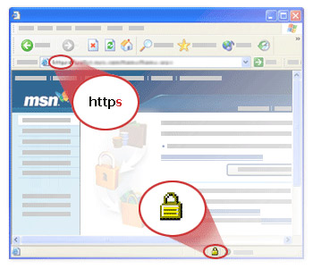
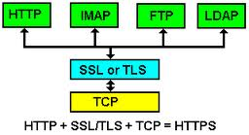
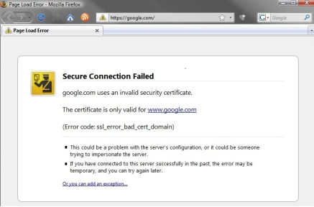
Secure Socket Layer (SSL) Transport Layer Security (TLS)
SSL ontwikkeld door Netscape
SSLv3 is meest gebruikte
TLS-werkgroep werd opgericht om SSLv3 te standariseren,
dus in principe is TLS = SSLv3.1
SSL beveiligt verbinding tussen webbrowsers en webservers
https
= http + SSL (en op een andere poort)
Heel flexibel: #soorten encryptiealgorithmen (=framework)

Slide 3
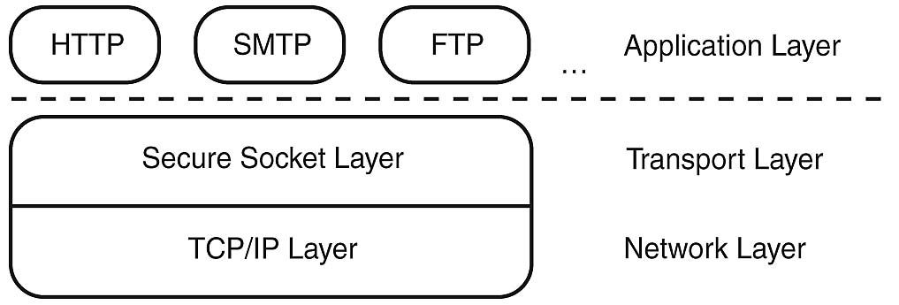
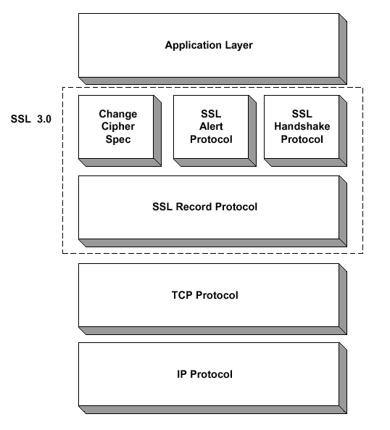
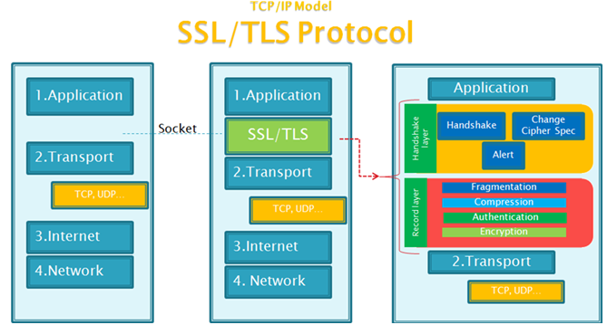
Positionering in TCP-IP model

Slide 4
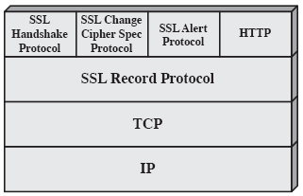
SSL-architectuur
SSL gebruikt TCP
Om betrouwbare end-to-end service te leveren
Bestaat uit 2 lagen van protocollen
Laag1:
SSL Record Protocol
Levert elementaire beveiligingsservices aan hogere lagen, bv aan HTTP
Beveiligde data transfer
Laag 2:
Wordt voor het beheer van SSL uitwisseling gebruikt
SSL Handshake protocol
SSL Change Cipher Spec protocol
SSL Alert Protocol

Slide 5
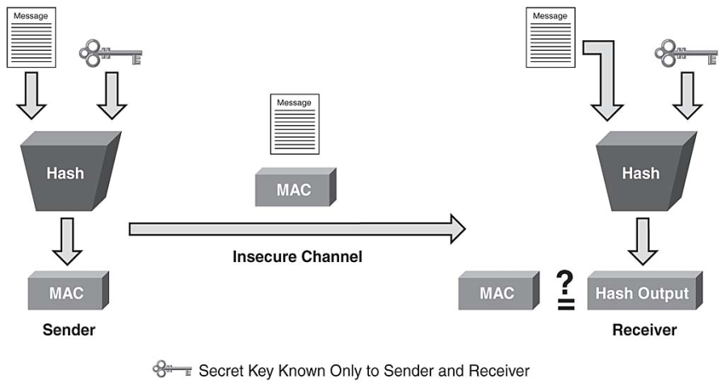
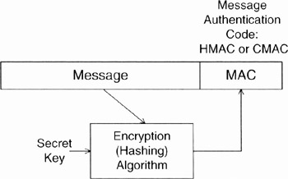
Laag1: SSL Record Protocol
Elementaire beveiligingsservices
Vertrouwelijkheid
Secret key nr. 1: voor bv AES, in Handshake protocol afgesproken
Berichtintegriteit
Secret key nr. 2: voor MAC (Message Authentication Code), ook in Handshake afgesproken
= hash met secret key (secret key = kinda like salt)
Pas op: dit is niet hetzelfde als een hash signeren met je persoonlijke secret key (public key crypto).

Slide 6
SSL Record protocol
Record protocol:data afkomstig van Applicatielaag-HTTP
Fragmenteert data in hanteerbare blokken
Comprimeert (optioneel)
We voegen immers overhead toe voor de security
Past MAC toe (integriteit – hash met MAC secret key, nr. 2)
Versleutelt (bv AES met andere secret key, nr. 1)
Voegt header toe en stuurt door naar TCP-laag (Transport laag)

Slide 7
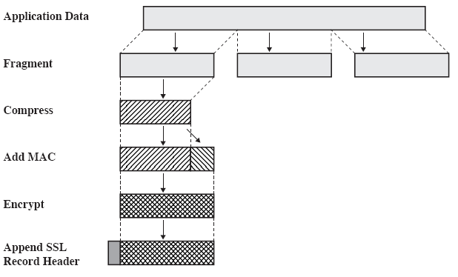

SSL Record protocol

Slide 8


SSL architectuur – Laag 2
Handshake protocol
Authenticatie + onderhandelen over te gebruiken cryptoalgorithme
Moet in orde zijn voordat er beveiligde communicatie kan bestaan
Change Chiper Spec protocol
Geeft gewoon aan dat de afspraken in orde zijn
vanaf dan beveiligde communicatie zal zijn, dus met een sleutel (onderhandelingen waren dus ‘onbeveiligd’)
Alert protocol
Iets mis in de communicatie? → alert
Onderhandelingen zijn afgebroken → alert

Slide 9
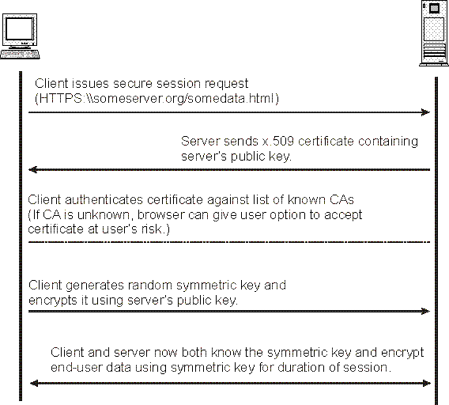
Handshake protocol – (te) simpel
Bedoeling van handshake:
Cryptografische parameters afspreken zoals welke encryptie-algorithme (is immers framework), sleutels,...

Slide 10
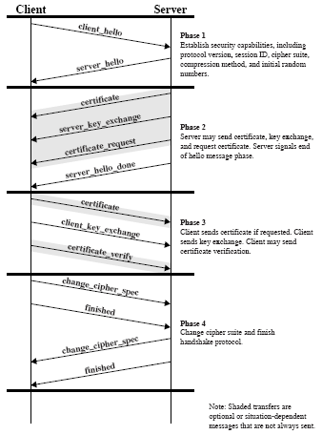
Handshake protocol (!)
4 fasen
Fase 1:
Client stuurt ‘Client Hello’-bericht
Parameters
SSL versie van de client
Sessie-ID
Lijst met vercijferingsalgorithmen die client kent
Lijst met compressiealgorithmen die client kent (zip + hash-functies)
Random getal van de client
Server stuurt ‘Server Hello’-bericht terug
Parameters
SSL versie van de server
Sessie-ID
Gekozen encryptie algorithme
Gekozen compressie algorithme (gekozen hash functie)
Random getal van de server
Nu weet server dat ze een sessie eventueel kunnen starten, en met welke algorithmes ze gaan werken, dus gaat zijn certificaat sturen

Slide 11
Handshake protocol
Fase 2:
Server’s authenticatie : stuurt
Zijn sleutelcertificaat (zit de public key in)
Server heeft geen certificaat?
Stuurt ‘Server Key Exchange’ bericht
Afspraken hoe een master key kan gemaakt worden op andere manier
(Client versleutelt later ‘pre-master secret’ met pub key server
Kan gebruikt worden om het ‘master secret’ te maken (=> key voor bv AES))
Certificate request
vraagt client zijn certificaat
Server Hello Done-bericht
Hello-bericht gedeelte is afgelopen voor de server
Nu gaat client nagaan of server-hello acceptabel is (check van certificaat server bij CA/VA) - OCSP

Slide 12
Handshake protocol
Fase 3
Clients authenticatie, stuurt :
Zijn sleutelcertificaat (zit de public key in)
Heeft geen certificaat?
‘no certificate’- alert naar server sturen
Server neemt beslissing of communicatie verder kan
Certificate verification-bericht (Proof of Possession bericht)
Maakt hash van alle berichten die tot nu toe werden uitgewisseld in de handshake
Versleuteld met prive key van client (=signature)
Server heeft berichten ook
Berekent eigen hash, decrypt hash van de client, komt overeen
Er zeker van dat client prive key heeft die bij de pub key van certificaat hoort
(Server moet dus niet de CA checken van het certificaat van de client)
Client key exchange
Client maakt een 48 bytes ‘pre-master secret’ aan
= soort van interim sleutel
Versleutelt dit met publieke sleutel van server, die hij dan ook terugstuurt

Slide 13
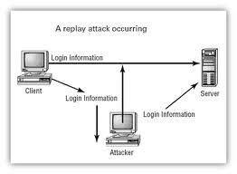
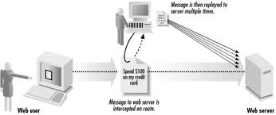

Handshake protocol
Gevolg fase 3:
Client en server hebben nu beiden de premaster secret
Beiden berekenen uit premaster secret de master secret
Gebruik random getallen die in het begin werden uitgewisseld (‘hello’)
Beiden hebben nu dezelfde master secret
Berekenen uit master secret o.a. de encryptie key (ook MAC key)
Encryptie key is bv AES secret key
(MAC = Message Authentication Code)
(soort van beveiligde hash functie, heeft secret key nodig)
Pre-master secret -> Master secret -> Encryptie-key + MAC key
Functie van de random getallen
Tegen replay attack
Aanvaller houdt alle berichten bij die gecommuniceerd worden met de server, en stuurt die op een ander tijdstip gewoonweg terug naar de server -> bv opnieuw een order plaatsen
Gaat niet omdat er random waarden in het spel zijn en de server zal een ander random getal kiezen voor andere sessie

Slide 14
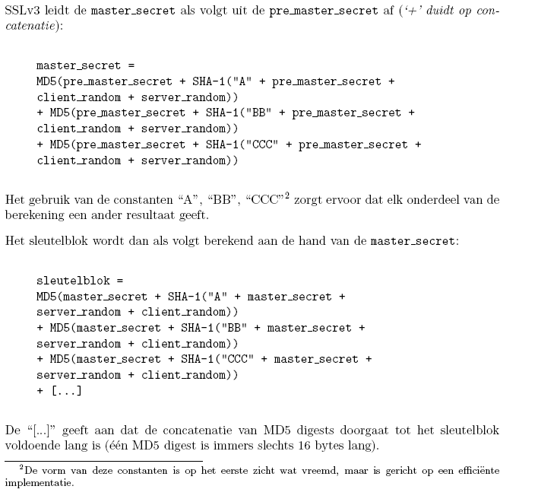
Referentie: www.lore.ua.ac.be/Publications/pdf/Boeynaems2004.pdf

Slide 15
Handshake protocol
Fase 4
Client stuurt change cipher spec aan server
Dus vanaf nu beveiligde berichten gebruiken
Stuurt ook een finished-bericht
Server stuurt op zijn beurt ook een change cipher spec bericht en een finished bericht

Slide 16


Slide 17

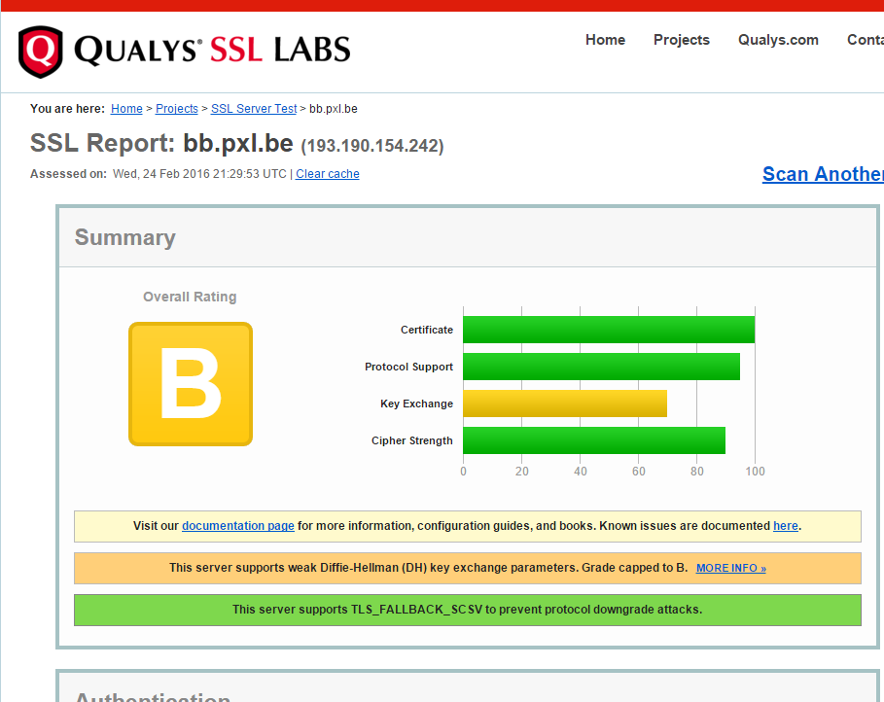
Free online SSL test
www.ssllabs.com

